Slide 1
Тема 12: Мощность и экономичность ПД.

Slide 2
Вопросы
Индикаторная диаграмма.
Среднее индикаторное давление, индикаторная работа и мощность.
Индикаторный КПД и индикаторный удельный расход топлива.
Тепловой баланс ПД.

Slide 3
1 вопрос
Изображение действительного цикла в координатах p-v называется индикаторной диаграммой двигателя. Эта диаграмма получается экспериментально при помощи специального прибора – индикатора.

Slide 4
Индикаторная диаграмма дает возможность определить мощность, получаемую от газов в цилиндре, а так же дает точное представление о правильности газораспределения и моменте воспламенения смеси, о сгорании смеси, сжатии, расширении, о влиянии впускной и выпускной систем на работу двигателя.

Slide 5
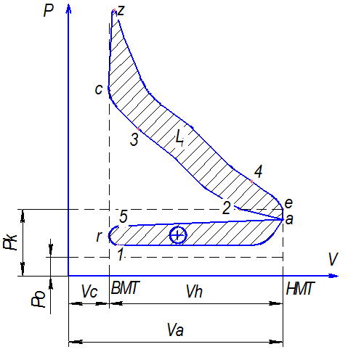

Slide 6
1 – момент открытия клапана впуска.
2 – момент закрытия клапана впуска.
3 – момент образования искры в цилиндре.
4 – момент открытия клапана выпуска.
5 – момент закрытия клапана выпуска.

Slide 7
Линии на рисунке соответствуют:
- линия 1-2-5-а-2 изменению объема и давления в цилиндре в течение процесса впуска.
- а-2-3-с – изменению объема и давления в процессе сжатия.
- 3-c-z – изменению объема и давления в течение процесса сгорания.
- z-4 – изменению объема и давления в процессе расширения.
- 4-е-а-1-2-5 – изменению объема и давления в процессе выпуска.

Slide 8
2 вопрос
В теории авиационных двигателей принято рассматривать отдельно работу, совершаемую газами, за такты впуска и выпуска и за такты сжатия и расширения.
Действительная работа цикла равна разности работ расширения и сжатия, обозначается L_{i}; соответствует на диаграмме заштрихованной площади c-z-4-e-a-2-3-c.

Slide 9
Среднее индикаторное давление.
Среднее индикаторное давление представляет собой такое условное постоянное давление на единицу площади поршня, которое действуя в течение хода расширения, совершает работу, равную работе газов за ходы сжатия и расширения действительного цикла.

Slide 10
Индикаторная мощность двигателя.
Мощность, передаваемая газами поршню за такты сжатия и расширения называется индикаторной мощностью.

Slide 11
3 вопрос
Индикаторный удельный расход топлива.
Количество топлива, расходуемого двигателем на 1 кВт. мощности в течение часа называется удельным расходом топлива.
Количество топлива, расходуемого двигателем на 1 кВт. индикаторной мощности, называется индикаторным удельным расходом топлива и обозначается с_{i}.

Slide 12
Индикаторный КПД.
Индикаторным КПД называется отношение тепла, обращенного в индикаторную работу к теплу, внесенному в двигатель топливом
Индикаторный КПД обозначается η_{i} и выражается в процентах или долях.

Slide 13
4 вопрос
Распределение тепла, внесенного топливом, на индикаторную работу и по отдельным потерям принято называть индикаторным тепловым балансом двигателя

Slide 14
Если принять, что тепло, внесенное топливом составляет 100%, то распределение тепла для двигателя со степенью сжатия ξ=6,0 будет примерно следующим:
23÷33% тепла обращается в индикаторную работу;
38÷7% тепла теряется вследствие неполноты сгорания;
6÷10% тепла отдается стенкам цилиндра;
33÷50% тепла уносится с отработавшими газами.
В приведенном выше примере первые цифры соответствуют α≈0,7, а вторые α=1,0.

